Slide 1

枪神纪技术突破介绍

Slide 2
概述
枪神纪是一款时尚类第三人称动作射击游戏（ATPS），强调冲锋和直接对抗，保留枪战游戏应有的爽快感，并在此基础上，加入时尚帅气的动作元素。
我们使用Unreal 3引擎，并在引擎的基础上针对我们游戏的特色，做了一些扩展和优化。
下面分步展开我们所做的一些工作

Slide 3
良好的内存控制
背景：
UE脚本里面大量使用静态引用资源，在加载脚本的时候会主动cache资源，以空间换取效率，导致内存占用较高
实现方案：
延迟加载，按需使用。单局内预加载每个职业的默认资源，采用异步加载方式，当需要用到某一个资源时，启动一个加载线程去加载，在资源没有加载完全时，先使用当前职业的默认资源，当异步加载完成后，再对临时资源进行替换。这样就有效的解决了顿卡和内存占用高的问题。
游戏中最大的包量来自贴图，有效的控制好贴图使用，是减少内存很好的方式。使用TextureStreaming方式，在加载资源时，只加载贴图的最小mipmap，然后根据需要，如镜头，位置等将大贴图异步加载进来进行替换。这样对于一些不需要太多细节的地方，就不会占用太多的资源
成果：采用上述方案后，枪神纪的内存占用从1.1G减少到700M以内，减少了400M的占用

Slide 4
硬件自适应系统
背景：
TPS对画面效果有硬性要求，在保证高品质的同时，需要尽可能多的覆盖到各种低端配置
实现方案：
详尽的效果差异选项，包括：
垂直同步， 特效细节，角色细节，光影细节，后处理开关，抗锯齿开关，体积光开关，景深开关，运动模糊开关等等
灵活的LOD系统（根据物体投影到屏幕大小，距离，帧率等决定LOD等级），包括：
模型LOD
特效LOD
材质LOD
硬件自适应
根据对玩家的硬件评级，自动适应相应的效果配置，保证玩家能顺利游戏
在不同的场景下，应用不同配置。如大厅，休闲区，游戏单局中有不同策略

Slide 5
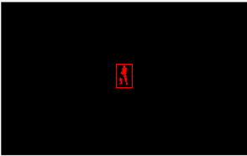
针对性强的后处理方案
背景：
人物勾边效果早期方案是对整张Mask贴图进行过滤，实际上在游戏中只有很少的一部分区域才有勾边（即人物身上），空白区域的计算是浪费的
解决方案：
提高命中率，对需要勾边的物体生成一个AABB的Box，在后处理阶段绘制这个Box，只在这个Box周围的像素做计算，降低了像素填充率和避免了不必要的计算
同理此方案可以应用到所有针对特定物体的后处理效果，如人物的DLAA（不需要对所有物件做DLAA）
只在红框矩形范围内做计算，效率有70%的提升

Slide 6
PVE集群系统
背景：
PVE模式中需要支持60野怪同屏对战，对运行效率带来很大影响，特别是寻路这块，如果每只怪物单独寻路，会造成服务器cpu占用很高
实现方案：
对怪物进行Group管理，
一个Group只需寻路一次(Leader)，Group里的其他怪物跟随Leader的路径走，由于有互斥管理，不会重叠
怪物间无碰撞
怪物间的碰撞盒不发生碰撞，通过怪物互斥管理(一个怪物一定范围内不允许其他怪物进入)，防止重叠
内存优化，不加载SkeletalMesh,不计算动画
即时命中武器：在CLIENT计算
飞行碰撞武器：只需碰撞外围的碰撞盒，不需要碰撞Mesh

Slide 7
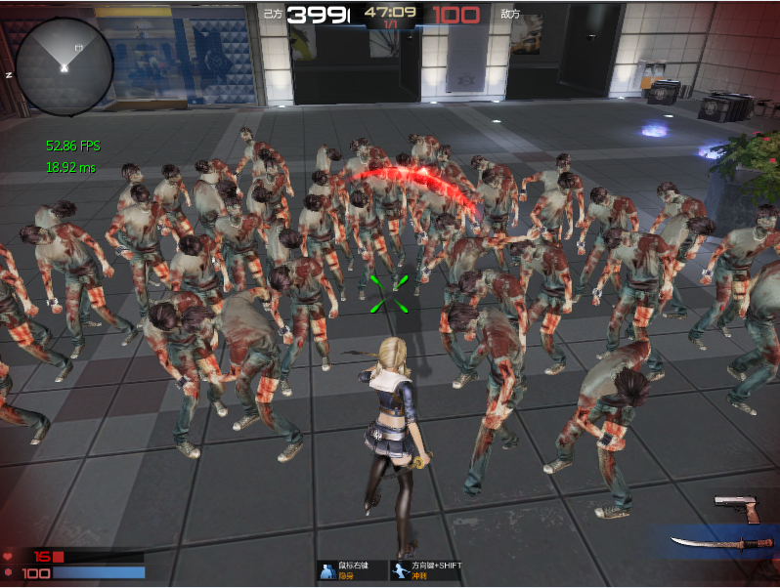
PVE集群系统

Slide 8
昼夜系统
背景
休闲区需要实现昼夜系统，支持50人同屏，如果使用动态光照的方案，会导致客户端运行效率很低。使用LightMap+环境光的方案，美术效果达不到要求
解决方案：
使用两套LightMap的方式（白天黑夜各一套），根据时间动态选取相应的LightMap，在昼夜交替的时候，对两张LightMap进行Blend，达到平滑过渡的效果

Slide 9
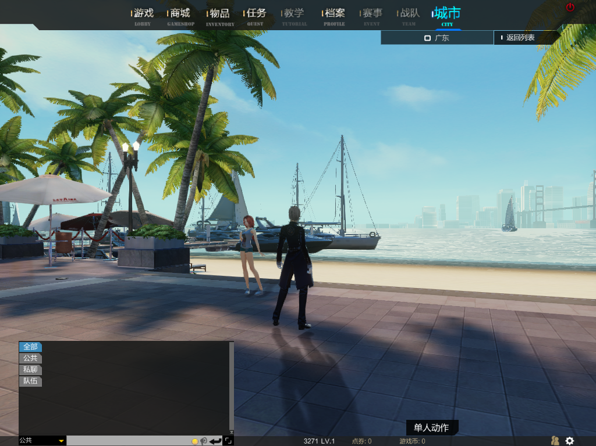
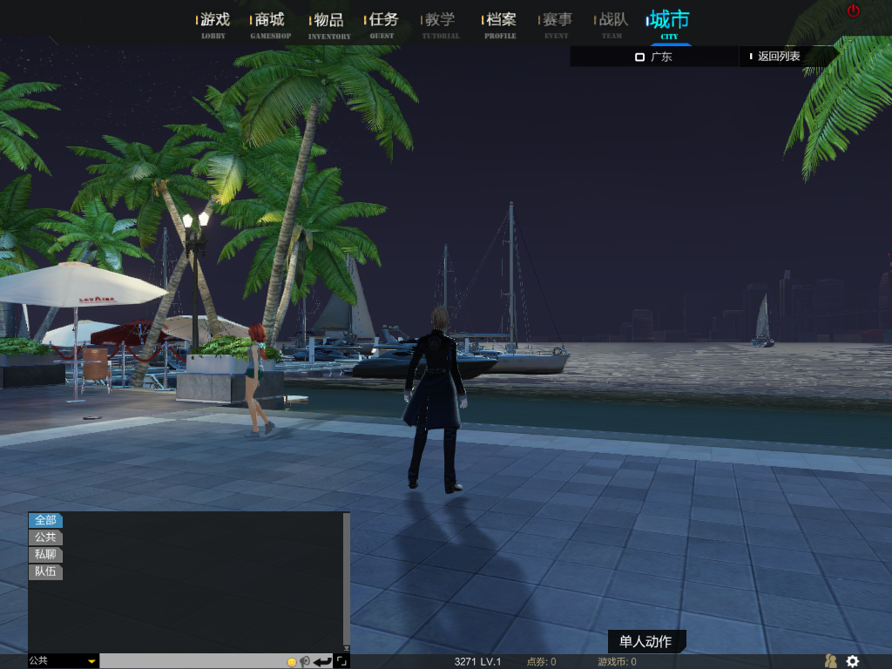
昼夜系统

Slide 10
自定义Texture Mipmap
背景：
按照UE3原本的Texture的导入机制，导入Texture时只需提供原始位图数据(即顶层Mipmap)，然后由自动滤波生成各级Mipmap，此法生成Mipmap有时会去掉过多的高频信息，导致Mipmap显得有些模糊不清，达不到美术效果上的要求
解决方案：
添加对导入带Mipmap信息的dds格式文件的支持。在Texture2D中增加自定义的非顶层Mipmap数据，压缩贴图时，用自定义的非顶层Mipmap数据（即从DDS中得到的数据）代替自动生成的Mipmap作为贴图数据源，这样就避免了由于滤波导致的失真，使得低级别的LOD也有清晰的贴图表现

Slide 11
脚本功能扩展
背景
UE3有套完整的网络同步方案叫做Replicate,非常方便，但是有时并不能满足所有要求。不能Replicated动态数组,何时发送的数据并不知道。
解决方案
扩展其功能复制动态数组
添加sentnotify关键字，当要发送指定数据时，回调指定函数

Slide 12
AI的行为系统
背景
由于我们游戏的特殊性，9大职业，职业间差别明显，致使在怪物也必须针对职业差别而有不同的行为，而且还要考虑游戏难易程度，致使怪物行为繁多。
解决方案
通过一个Behavior沙盘，由策划自行组织，如果添加进入此Behavior沙盘,怪物就自动具有此行为。

Slide 13
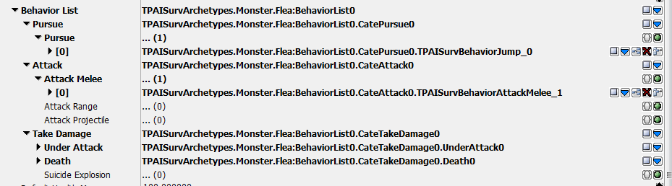
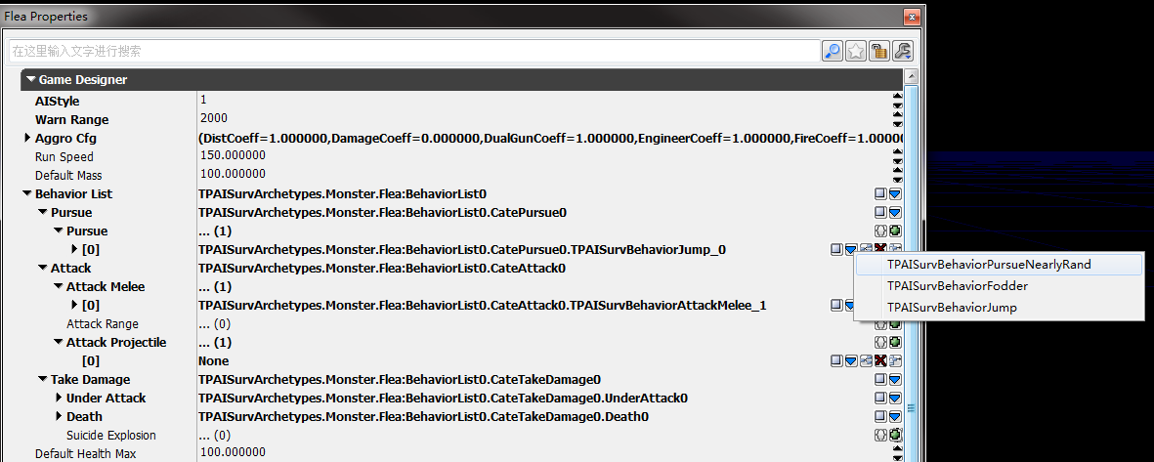
AI的行为系统

Slide 14
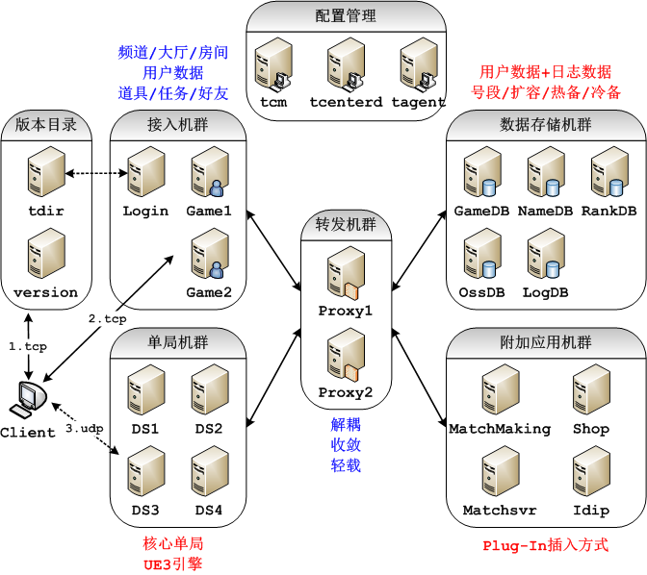
技术突破介绍—服务器端
分区分服
高性能
高可用
负载均衡
平行扩展

Slide 15
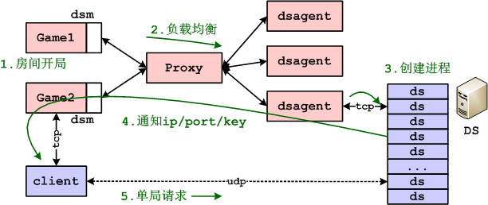
UE3引擎DS单局CGI接入
背景
UE3引擎DS单局移植到Linux平台，并稳定可靠服务
解决方案
单局CGI化，每个单局启动独立的DS进程服务
服务器接入DS方案设计

Slide 16
DS单局拉起时间优化
背景
UE3单局拉起间隔需求控制2s以内
解决方案
按需加载服务器资源
多进程共享服务器Cache已加载资源
Intel tbb malloc优化拉起内存热点

Slide 17
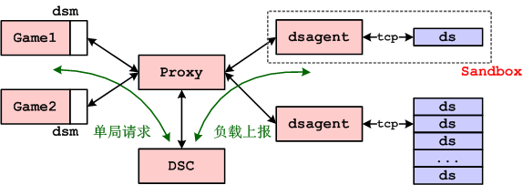
基于DSC的单局负载均衡和沙箱
背景
基于Proxy的DS负载均衡，无法满足DS跨IDC分布的调度问题(就近原则，地理位置)
解决方案
DSC设计
沙箱概念

Slide 18
服务器柔性设计
背景
运营开服时存在玩家瞬间涌入情况
运营停服时存在玩家瞬间退出，导致数据回写压力
服务器下行广播包风暴问题
解决方案
服务器设置登录和登出排队队列，平滑服务
服务器停机前提供降级服务开关，支持禁止继续登录或继续单局服务
服务器设置包量和流量限制,自动削峰降级服务

Slide 19
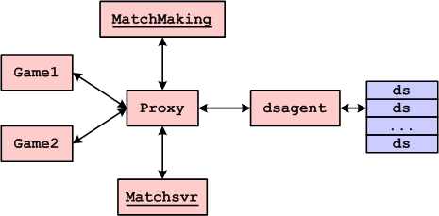
匹配服务
背景
大区级别全量匹配服务
匹配服务多样化与扩展
解决方案
MatchMaking服务支持多种匹配池和匹配算法
MatchSvr服务仅支持匹配上下文环境，方便平滑扩展
服务器屏蔽匹配细节，匹配变更对用户透明

Slide 20
数据库Blob查询工具
背景
枪神纪后台数据库大量使用Blob字段存储数据
如何方便运营查询数据库Blob字段的子元素？
解决方案
基于反射的mysqlblob工具，仅依赖TDR文件就可直接访问blob子元素，方便导出各类Blob子元素数据

Slide 21
谢谢大家 后面奉上游戏截图

Slide 22
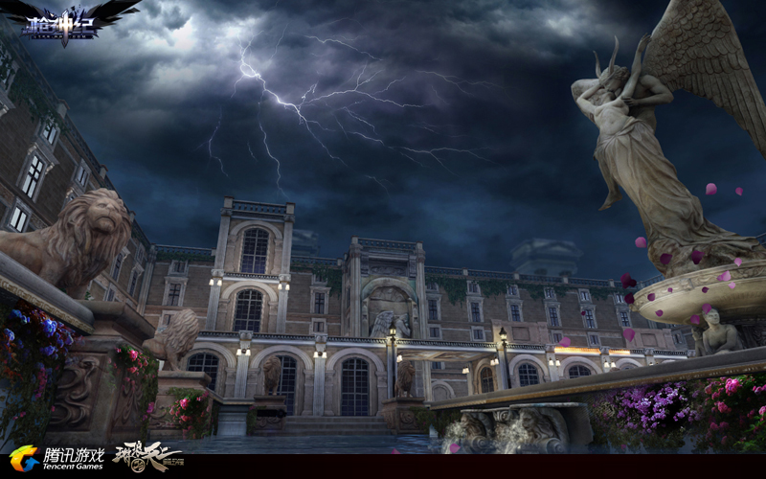
游戏截图

Slide 23
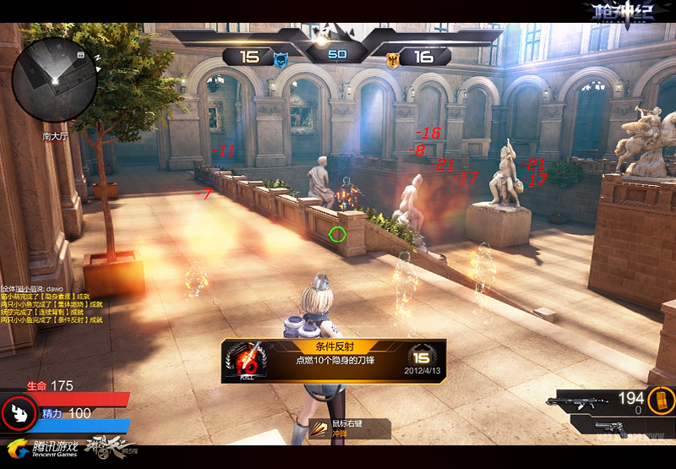
游戏截图

Slide 24
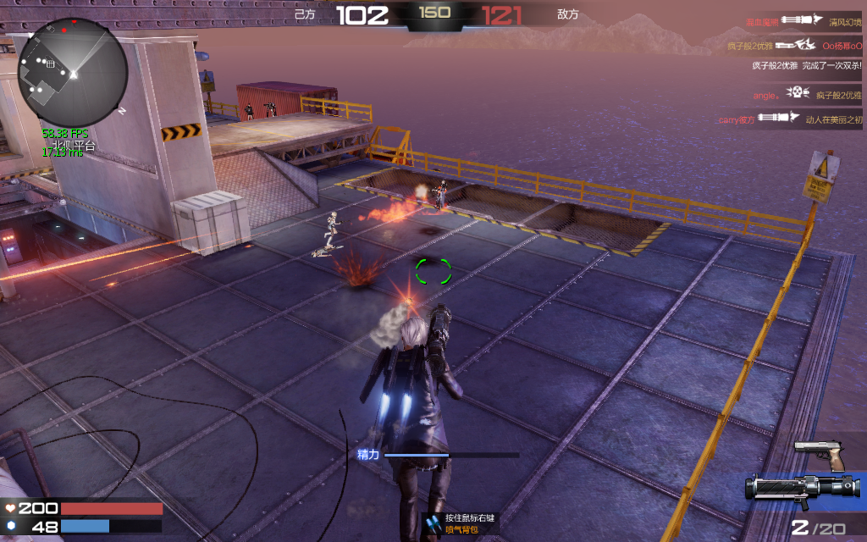
游戏截图

Slide 25
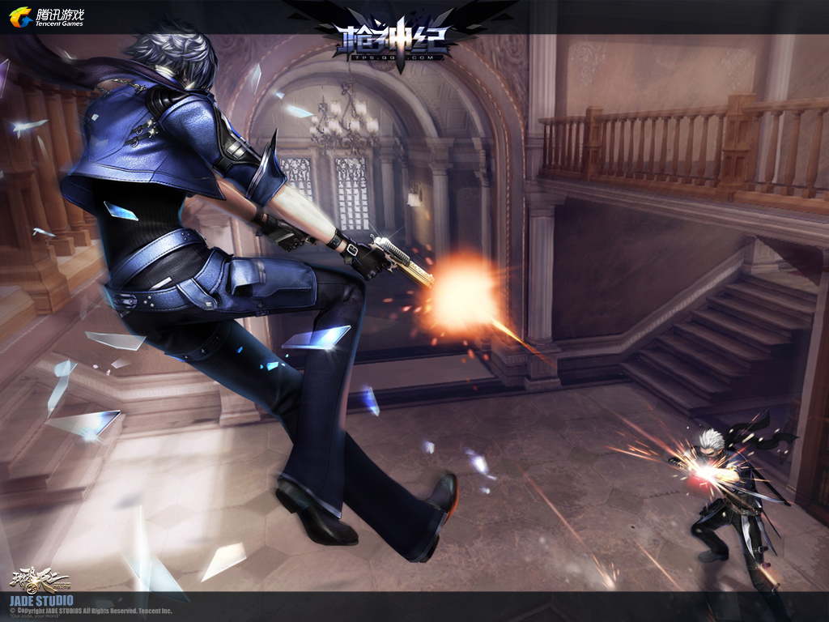
游戏截图

